Slide 1
Патриотическое воспитание дошкольников в МБДОУ «Детский сад №6 г. Калининска Саратовской области»
Презентацию подготовила
Кузьмина Наталья Васильевна
заведующий МБДОУ «Детский сад №6
г. Калининска Саратовской области»

Slide 2
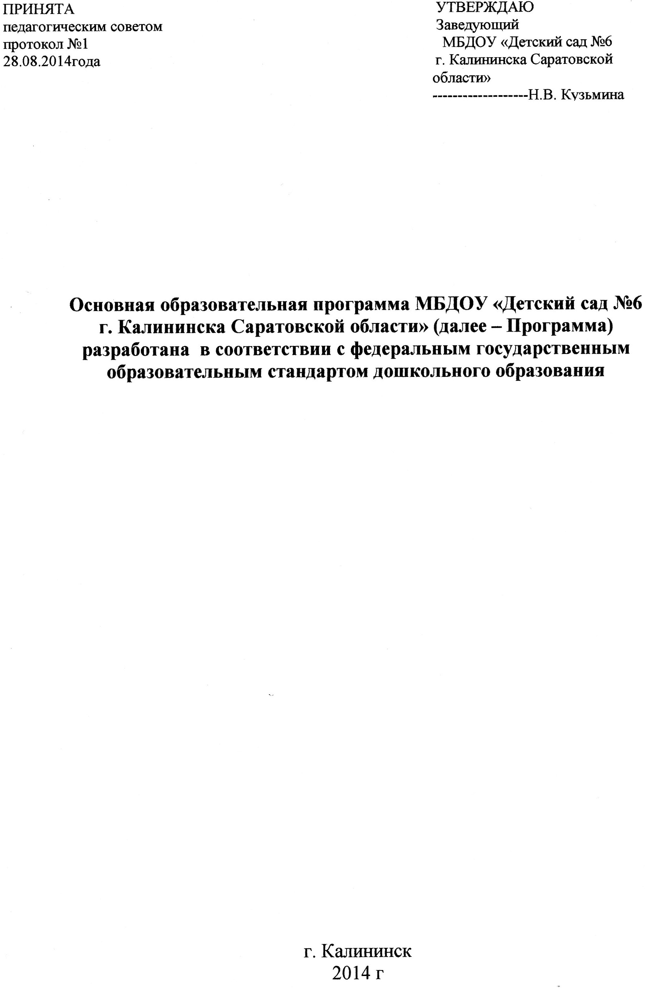
Патриотическое воспитание – процесс взаимодействия воспитателей и воспитанников, направленный на развитие патриотических чувств, формирование патриотических убеждений и устойчивых норм патриотического поведения.
Организация образовательно-воспитательного процесса по нравственно-патриотическому развитию дошкольников строится на основании:
Государственной программы «Патриотическое
воспитание граждан Российской Федерации
на 2011-2015 годы»
Основная образовательная программа
МБДОУ «Детский сад №6 г. Калининска
Саратовской области»
Программа дополнительного
образования дошкольников
«Мы помним»
Долгосрочный проект
«Нашей Победе 70 лет»

Slide 3
Цель патриотического воспитания - воспитание убежденного патриота, любящего свою Родину, преданного Отечеству, готового служить ему своим трудом и защищать его интересы.
Работа с детьми дошкольного возраста по нравственно- патриотическому воспитанию в нашем ДОУ включает в себя целый комплекс задач:
• воспитание у ребёнка любви и привязанности к своей семье, дому, детскому саду, улице, городу;
•формирование бережного отношения к природе и всему живому;
•воспитание и уважение к труду;
•развитие интереса к народным традициям и промыслам;
•формирование элементарных знаний о правах человека;
•расширение представлений о городах своей Родины;
•знакомство детей с символами государства (герб, флаг, гимн);
•развитие чувства ответственности и гордости за достижения страны;
•формирование толерантности, чувства уважения к другим народам, их традициям.

Slide 4
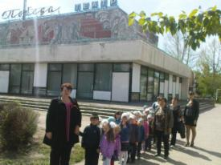
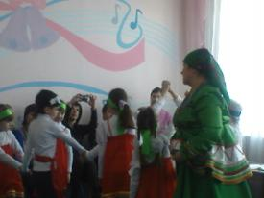
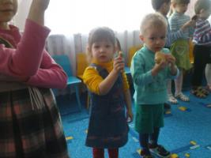
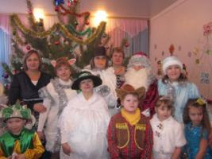
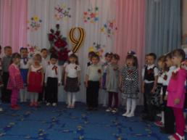
Формы работы, направленные на формирование патриотических чувств:
Праздник «Масленица»
Экскурсия по городу
Ознакомление с народными
промыслами
Праздник «Жаворонки»
Новый год
День Победы

Slide 5
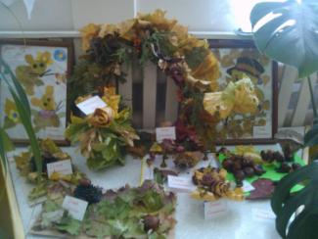
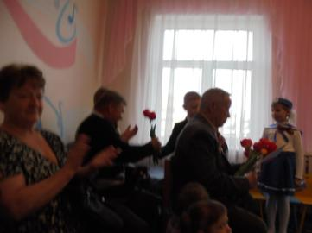
Формы работы, направленные на формирование патриотических чувств:
Результаты конкурса
«Счастливое пространство семьи»
Семейные конкурсы
Знакомство с традициями семьи
Встреча с ветераном Ващенко В.Д.

Slide 6
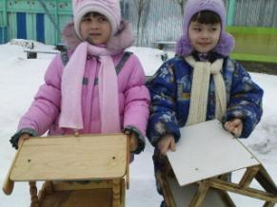
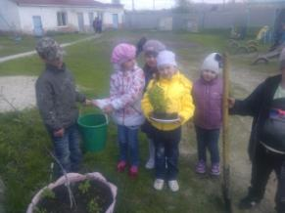
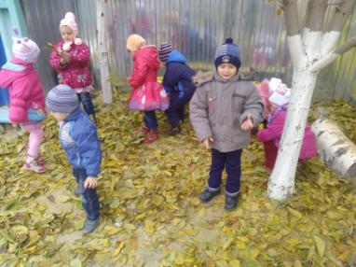
Формы работы, направленные на формирование патриотических чувств:
Акция «Покормите птиц»
Акция «Делами добрыми
едины»
Совместный труд родителей
и детей по благоустройству
территории детского сада
Целевые наблюдения

Slide 7
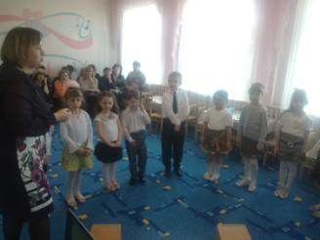
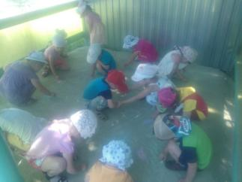
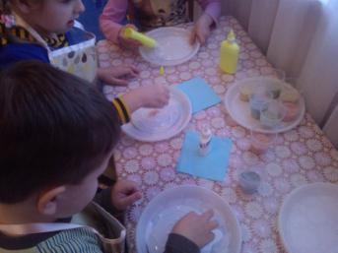
Формы работы, направленные на формирование патриотических чувств:
Творческая деятельность детей
Игровая деятельность детей
Исследовательская деятельность
Продуктивная деятельность

Slide 8
Формы работы, направленные на формирование патриотических чувств:

Slide 9
Формы работы с родителями по патриотическому воспитанию:
Совместные посещения выставок
Проект «Зимняя сказка»

Slide 10
Взаимодействие с социумом
Редакция газеты «10 королевство» - участие детей в конкурсах «Сокровища Саратовской области», «Культурный человек», «Рождественская открытка»;
Редакция газеты «Народная трибуна» - статьи;
КВЦ «Радуга» г. Саратов – помощь в приобретении картин для выставки;
- Взаимодействие со спонсорами:

Slide 11
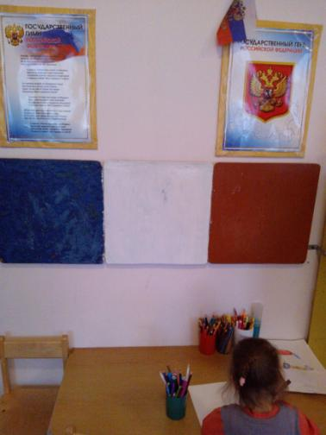
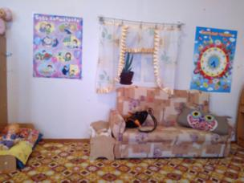
Предметно-развивающая среда
ППРС для сюжетной игры «Семья»
Уголок по патриотическому воспитанию.
Старшая группа.
Выставка картин «Образы рожденные ВОВ»

Slide 12
Участие в конкурсах патриотической направленности

Slide 13
Дошкольный возраст – важнейший период становления личности, когда закладываются предпосылки гражданских качеств, развиваются представления детей о человеке, обществе и культуре.
Мы искренне надеемся, что представления, полученные в детском саду, станут основой для получения фундаментальных знаний о себе, семье, стране, обществе, государстве, мире и природе и формирования духовно - нравственных личностей с активной жизненной позицией, способных к самосовершенствованию, к гармоничному взаимодействию с другими людьми.
БЛАГОДАРИМ ЗА ВНИМАНИЕ!

